Slide 1


Instruction des crédits BDR Pro.
Mode Opératoire DEFI
17 Juin 2019
DIRECTION DES CREDITS ET ENGAGEMENTS - CAISSE D’EPARGNE GRAND EST EUROPE

Slide 2
SOMMAIRE
I- Présentation de DEFI p.3
II- Instruction d’un concours p.6
III- Les Garanties & Assurances d’un concours p.21
IV- L’Argumentation d’un concours p.27
V- Les pièces et données d’un concours p.31
VI- Le circuit de décision d’un concours p.41

Slide 3
Présentation de DEFI
L’outil DEFI a pour vocation de traiter l’ensemble des demandes de financement Court, Moyen / Long Terme pour les étapes de montage, décision et mise en force pour nos clients.
Les avantages de l’outil :
    améliorer la gestion de la demande de financement par la traçabilité des dossiers et faciliter les actes de décision & de mise en force.
    récupérer automatiquement du dossier suivi client la vision globale d’un client et/ou d’un groupe de clients au sein de l’établissement.
    disposer d’un workflow permettant de suivre le traitement d’une demande de financement et de limiter les aller-retour siège/réseau.
    disposer d’un dossier de crédit totalement informatisé (zéro papier) en privilégiant les données des écrans defi et l’ajout de documents électroniques.

Slide 4
Présentation de DEFI
Le processus dématérialisé :
Marchés
Marchés / DCE
Marchés
DCE
Archivage DSC à la validation de l’étape
Clôture
Avis suivant
Refus client
Demande accordée
Instruction
Décision banque
Décision client
Mise en force
Analyse risque
Prise en compte des réserves : màj des concours
Avec avis : réserves levées et réserves non levées
Vers Décision banque
Vers Décision client
Étape obligatoire
Vers Mise en force
Étape facultative

Slide 5
Présentation de DEFI
Les caractéristiques de l’outil :
    DEFI permet la création, la modification ou la consultation (simultanément par plusieurs acteurs) d’une demande de financement.
    DEFI permet la prise de décision sur une demande de financement en apportant une vision globale du client et de son contexte avec un dossier entièrement dématérialisé.
    DEFI assure la prise en charge de la demande de financement du montage du dossier jusqu’à l’entrée de la mise en force en passant par toutes les phases du circuit de décision.
    DEFI permet le suivi des dossiers et la traçabilité (gestion des actions en cours, tableau de bord, Workflow + GED).
    DEFI prend en compte tous les concours sollicités par l’ensemble des personnes composant une relation, ainsi que les caractéristiques associées : objet, durée, conditions, garanties …
    DEFI est totalement interfacé avec le SI MySys, afin d’éviter la ressaisie de données administratives déjà présentes dans le SI. Il permet également de joindre des pièces et de les conserver.

Slide 6
Instruction d’un concours
L’outil DEFi propose des écrans, des analyses, des états, l’hébergement de pièces mais ne structure pas la demande.
  Ce document présente comment un concours doit être instruit en CEGEE, c’est-à-dire le Qui fait Quoi, Comment et Où avec l’outil.
La vision de l’encours demandé, de la situation du client avant et avec le financement est dans DEFI.
Instruire une demande de financement avec DEFI c’est :
    D éfinir le concours demandé (type et caractéristiques du crédit)
    E mettre un avis sur le(s) concours demandé(s)
    F ixer dans les pièces jointes les documents liés à la demande
    I dentifier le délégataire et lui adresser la demande

Slide 7

Instruction d’un concours
Première étape incontournable :
  Fiabilisation des données du Client
  La demande de financement doit permettre de vérifier, fiabiliser et réactualiser les données du client / groupe / garant dans MySys.
NB:
La mise à jour du SIREN est également à réaliser dans Myway> onglet connaissance client pro> administratif> immatriculation en indiquant uniquement les chiffres (supprimer les lettres pré-chargées).

Slide 8
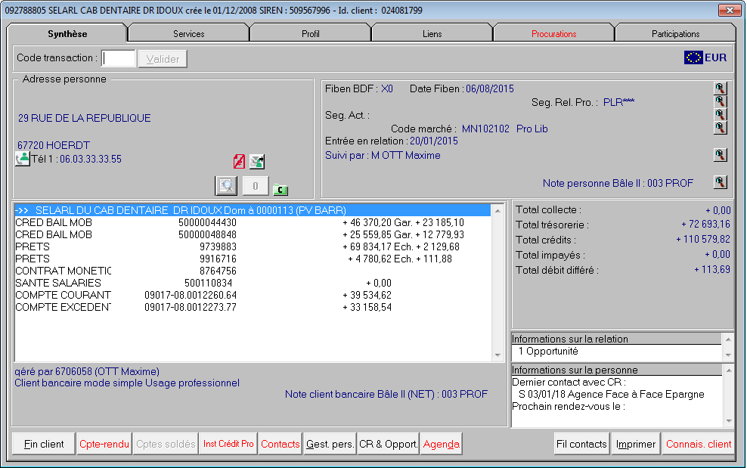
Instruction d’un concours
Connexion à DEFI :
  Front Office : accès par la synthèse pour créer une demande :

Slide 9
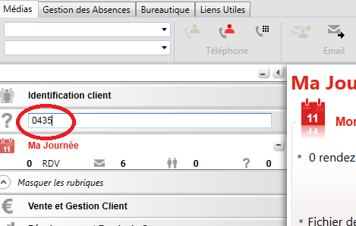
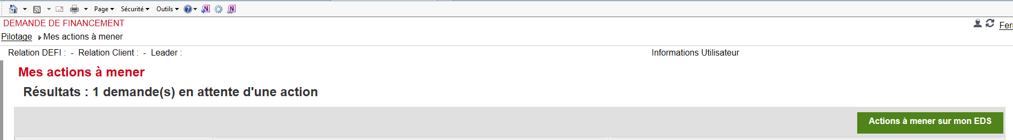
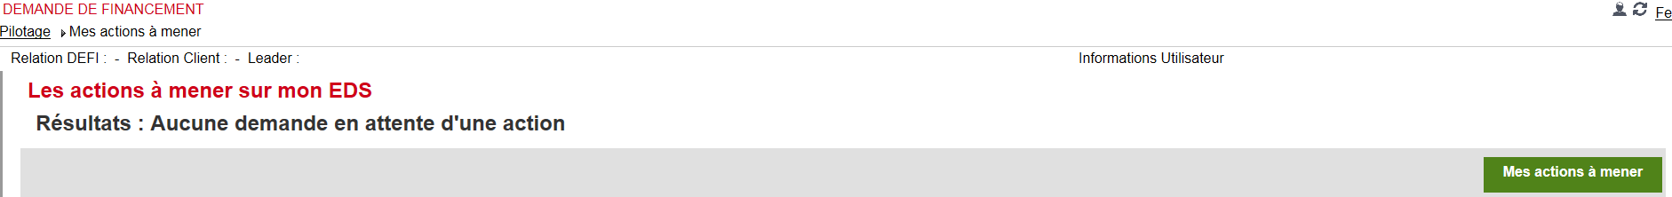
Instruction d’un concours
Connexion à DEFI :
  Par le poste de travail pour visualiser les demandes :

Slide 10
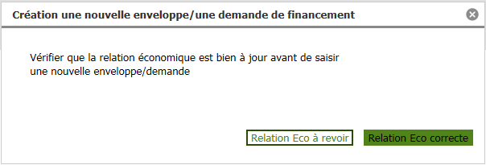
Instruction d’un concours
Création d’une demande de financement :
  Message informatif :

Slide 11
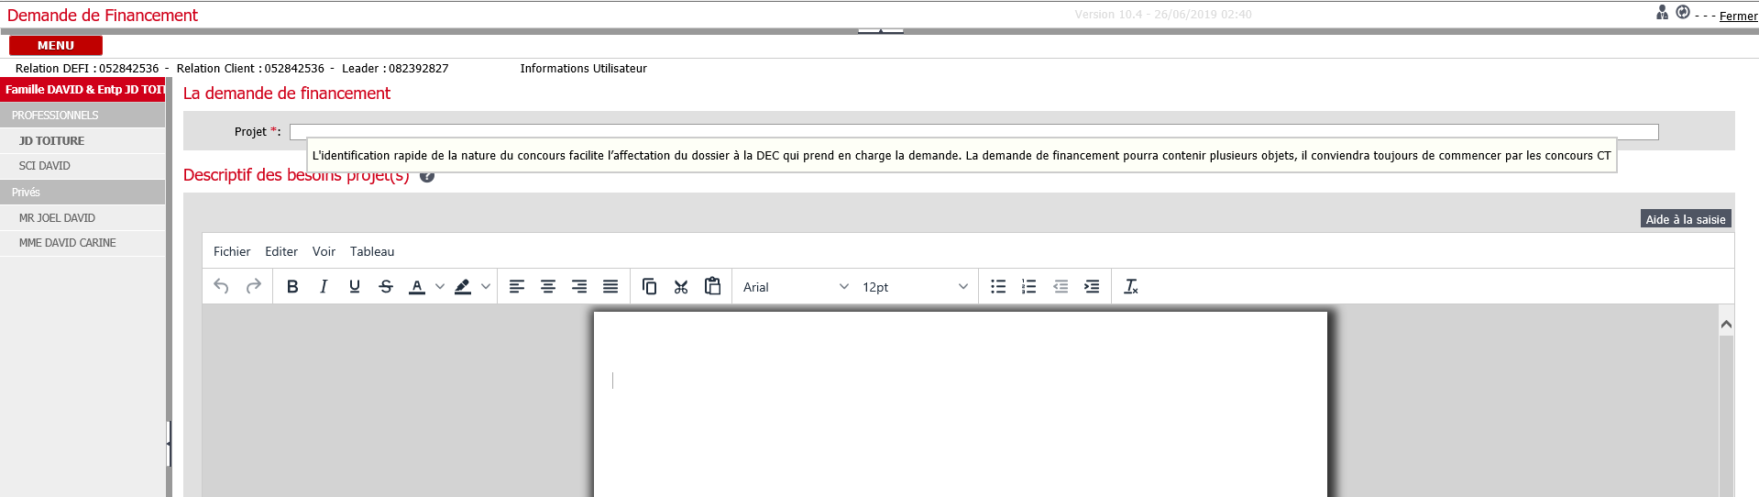
Instruction d’un concours
Création d’une demande de financement :
  Si aucune demande n’est en cours, compléter les caractéristiques de la nouvelle demande :
description synthétique de la demande
1
Lors de la création d’une demande suite à une duplication, indiquer le numéro de la demande d’origine
2
« Descriptif des besoins projet » =
description plus détaillée de la demande
3

Slide 12
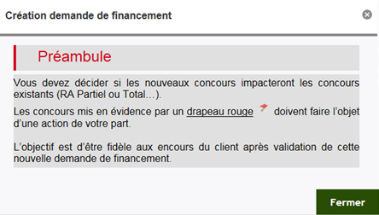
Instruction d’un concours
Création d’une demande de financement :
  Avant d'instruire une demande de financement, il convient de statuer le cas échéant sur les concours existants :

Slide 13
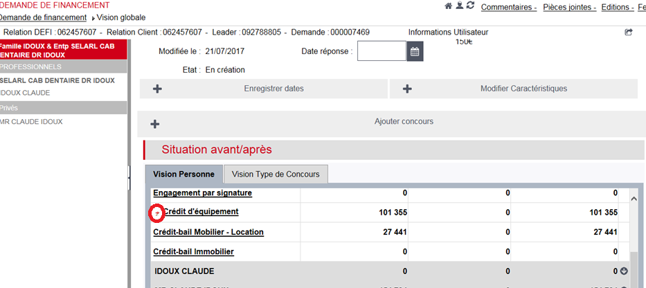
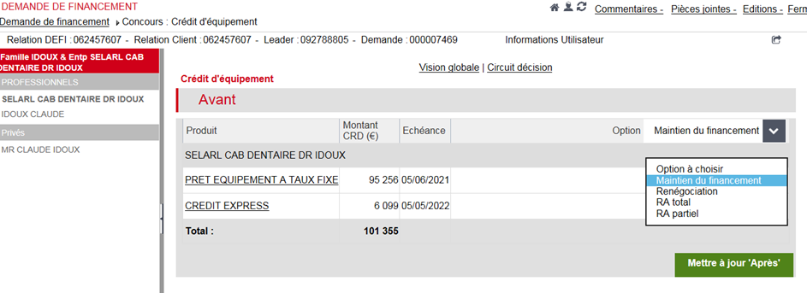
Instruction d’un concours
Création d’une demande de financement :
1
Choisir l’option
2

Slide 14
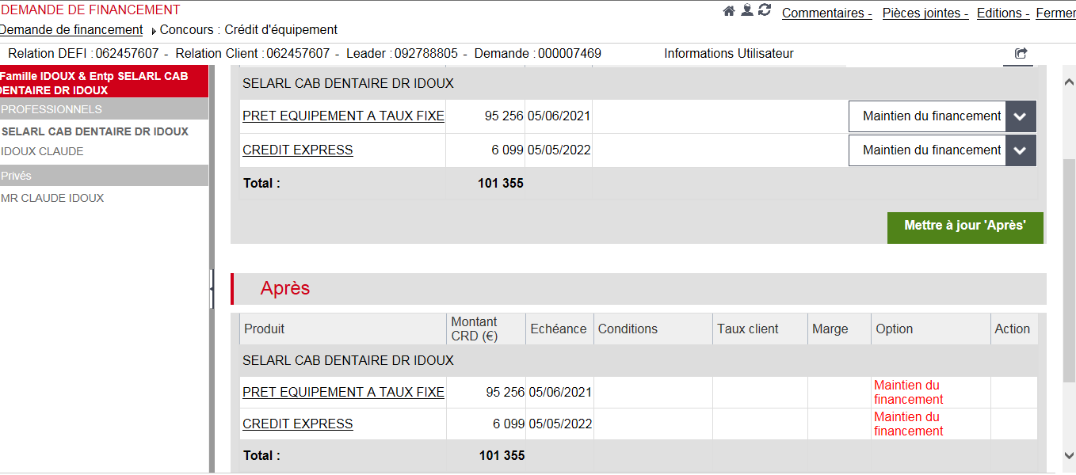
Instruction d’un concours
Création d’une demande de financement :

Slide 15
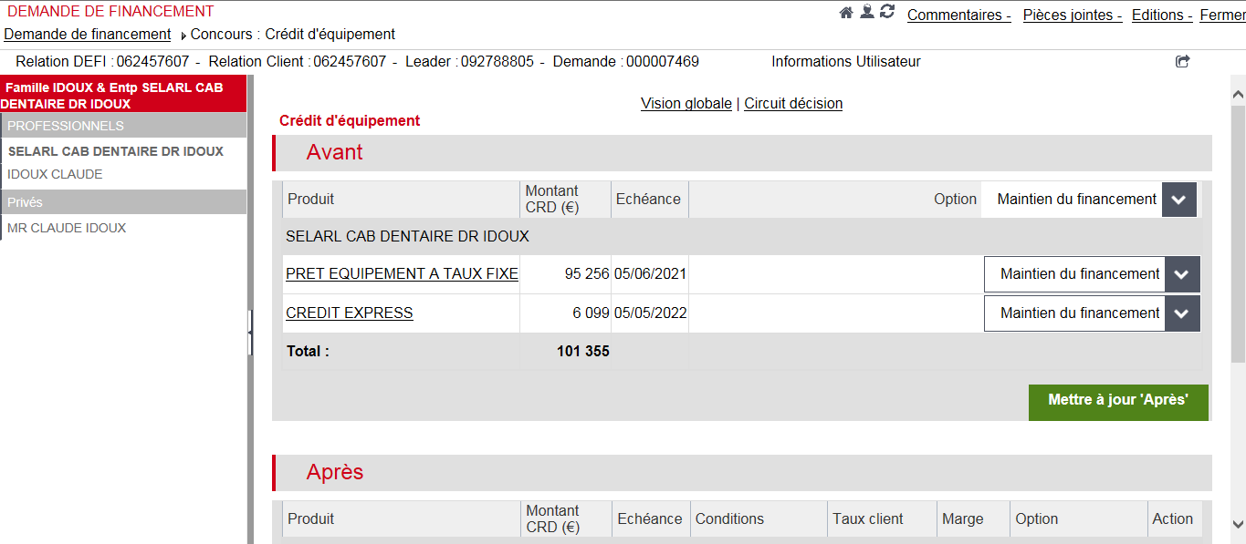
Instruction d’un concours
Création d’une demande de financement :

Slide 16
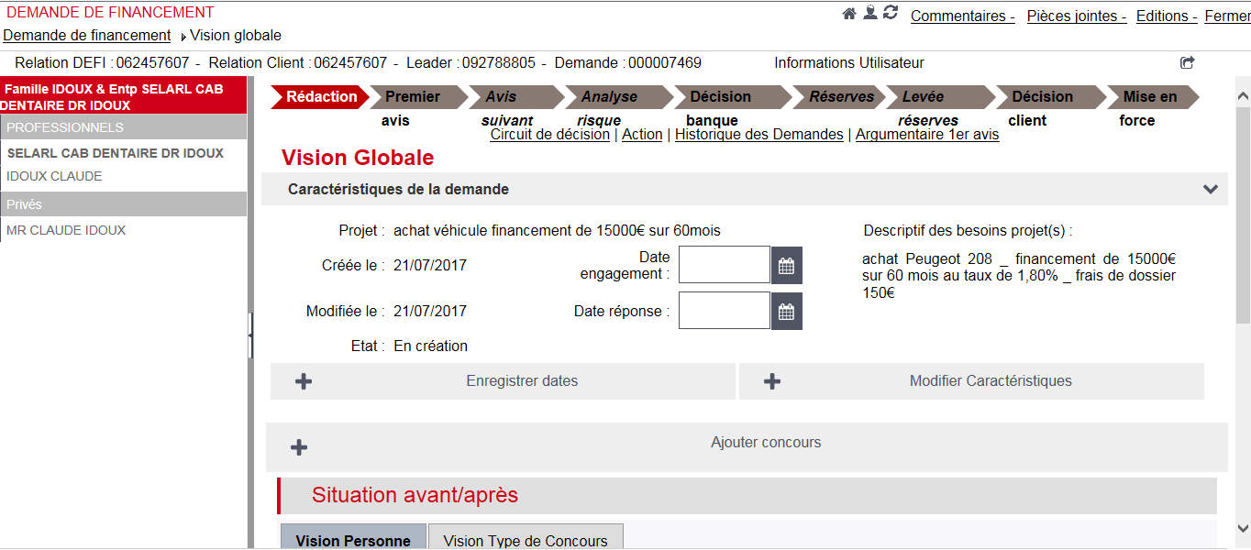
Instruction d’un concours
Création d’une demande de financement :
Sélectionner « Ajouter concours » pour instruire la nouvelle demande de financement :

Slide 17
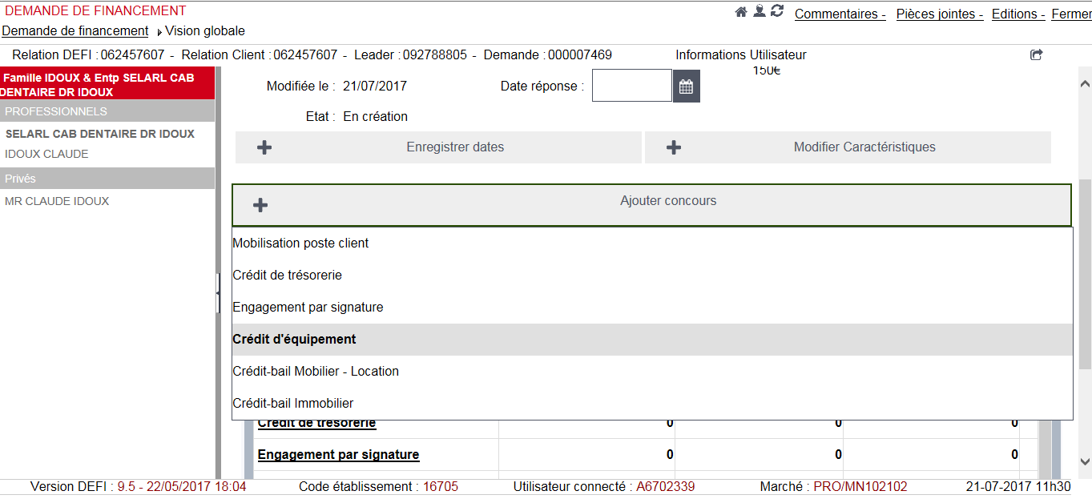
Instruction d’un concours
Création d’une demande de financement :
Sélectionner le type de concours à financer :

Slide 18
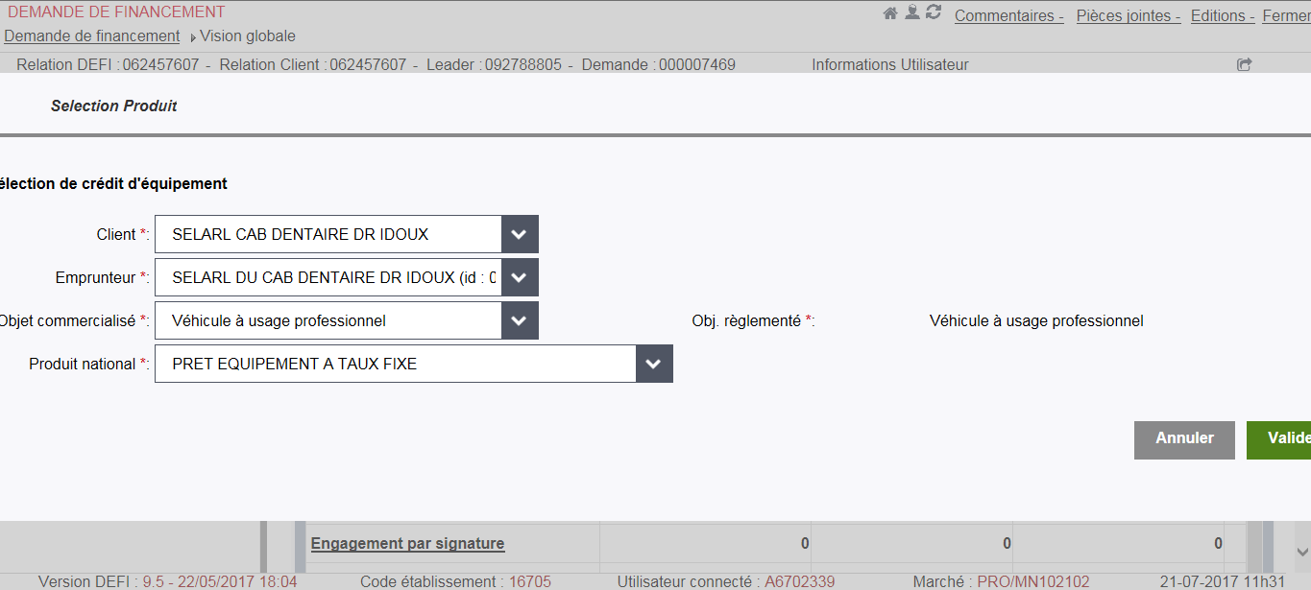

Instruction d’un concours
3
1
Choisir l’objet
2
Sélectionner un produit régional
Ici produit spécifique interfaçage DEFI NEO
-
Attention : si intervention dans Néo, ne pas oublier de fermer Néo pour que la DCE puisse intervenir sur le prêt
Objet du financement | En cas de rachat de prêt, montage du dossier avec utilisation d’une demande mixte : rachat de Prêt + BFR pour éviter de réduire le prêt avant déblocage (cas d’une échéance supplémentaire imputée avec un CRD modifié).

Slide 19
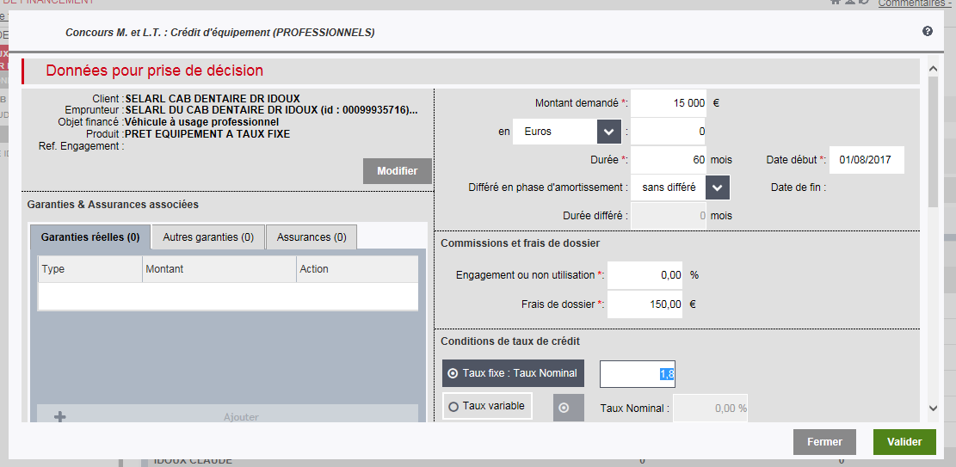

Instruction d’un concours
Création d’une demande de financement :
Description du concours selon les principes suivants :
Pour un CT Permanent, indiquer un nombre de mois maximum et préciser l’aspect permanent dans le commentaire
ne pas utiliser
inclus
uniquement
12 mois
Pour CT à durée déterminée, mentionner les dates précises
Attention : la période de préfinancement par défaut est limitée à 12 mois

Slide 20
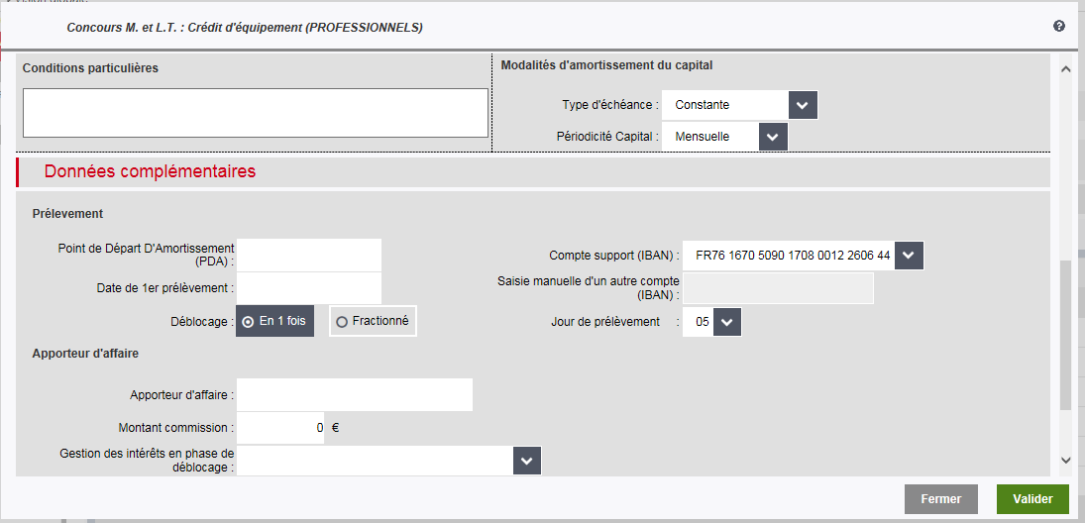
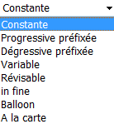
Instruction d’un concours
Prêt à taux fixe et à mensualités croissantes dont les mensualités augmentent chaque année
Capital constant =>
Utiliser cette zone pour expliquer exactement le financement demandé (durées, conditions, spécificités, préfinancement pour travaux immobilier >12 mois mais <24 mois) ou toute modalité particulière ne faisant pas l’objet d’une rubrique dédiée dans la trame de saisie.
ne pas utiliser
Uniquement :
Mensuelle
Trimestrielle
Semestrielle
Annuelle
Indiquer le quantième
Le compte support « 08 » doit être créé avant l’envoi à la DCE – Réalisation des Crédits

Slide 21
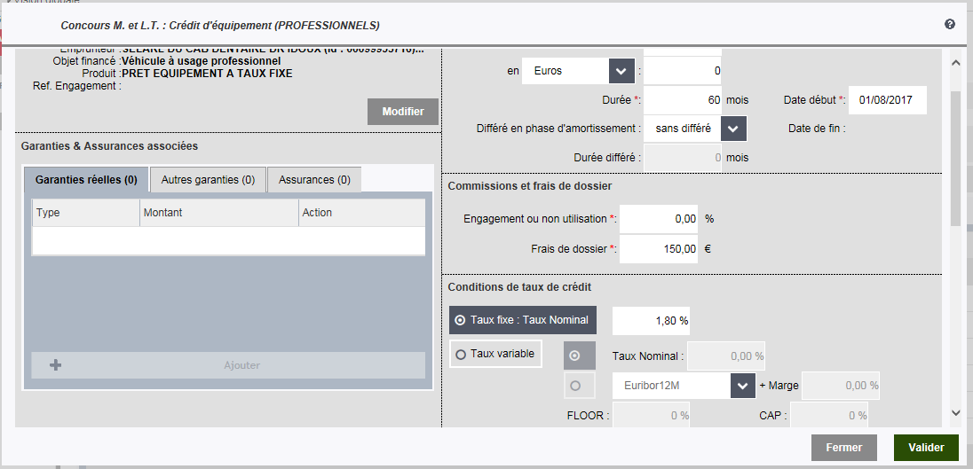
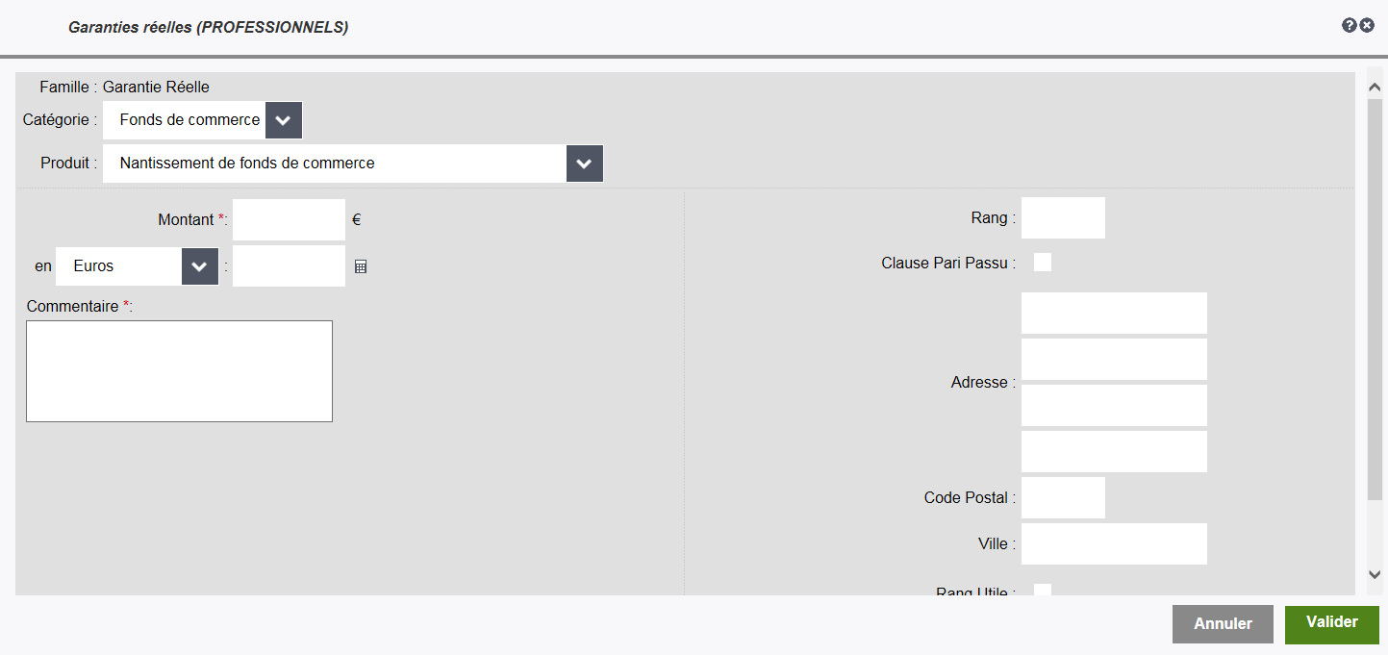
Les Garanties d’un concours
Indiquer le montant à garantir
N’oubliez pas les précisions et particularités de la Garantie dans la case « Commentaire »

Slide 22
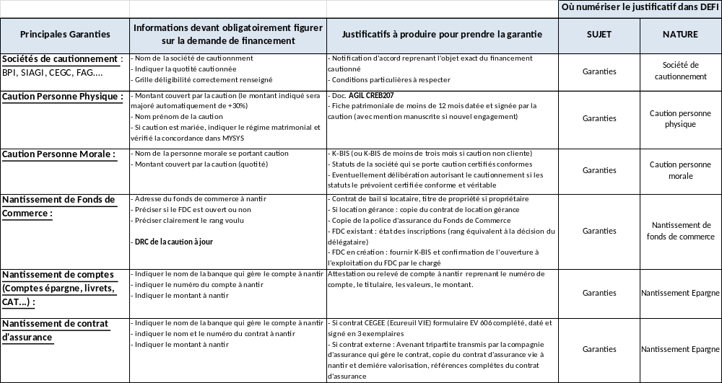
Les Garanties d’un concours
Zoom sur les Garanties ^{1/2} :

Slide 23
Les Garanties d’un concours
Zoom sur les Garanties ^{2/2} :
 |  |  | Où numériser le justificatif dans DEFI
Principales Garanties | Informations devant obligatoirement figurer sur la demande de financement | Justificatifs à produire pour prendre la garantie | SUJET | NATURE
Nantissement actions, parts non côtées : | - Indiquer le nom de la banque qui gère le compte à nantir - indiquer le nom du titulaire plus le nom et le numéro du contrat à nantir - Indiquer le montant à nantir | - K-BIS (ou K-BIS de moins de trois mois si caution non cliente) - Statuts de la société dont les parts sont acquises (avec info. détenteur, nombre, numéros et valeur). Si détenteur personne physique : transmettre état civil + adresse + régime matrimonial. Si détenteur personne morale : transmettre K-BIS + statuts - l'identification des actions ou parts à nantir - Copie de la délibération certifié conforme et véritable agréant la CEGEE et autorisant le nantissement des actions ou parts | Garanties | Nantissement de parts sociales d'entreprises
Hypopthèque / PPD / Caution Hypothécaire / Promesse d'hypothèque : | - Adresse du bien à hypothéquer - Préciser clairement le rang voulu - Préciser si le bien à hypothéquer est construit ou non- Coordonnées du notaire qui inscrira l'hypothèque | - Coordonnées du notaire - Rang de la garantie, titre de propriété, acte de vente ou références cadastrales ou tout acte permettant de justifier de l'adresse du bien garantit | Garanties | Garantie hypthécaire
Gage sur véhicule : | Indiquer le véhicule sur lequel portera le gage | - Bon de commande ou facture pro forma du véhicule - Coordonnées de l'assurance et n° de Police - Certificat d'immatriculation du véhicule de moins de 3 mois (nécessaire au moment de prendre le gage) | Garanties | Gage sur véhicule
Gage sur matériel : | Indiquer le matériel sur lequel portera le gage | - Devis, bon de commande ou facture pro forma du matériel - Bon de livraison avec mention date de livraison - Police d'assurance (numéro et adresse) | Garanties | Nantissement Matériels
Blocage compte courant d'associé : | - Indiquer le nom des personnes dont les comptes courants sont à bloquer - Indiquer le montant à bloquer - Indiquer la durée du blocage - Indiquer le nom de la société où le compte courant d'associé est à bloquer | Produire une attestation établie par le comptable de la société mentionnant les caractéristiques du ou des comptes courants à bloquer (nom des associés & montants) | Garanties | Blocage comptes courant / comptes séquestre
Délégation de loyers : | - Montant des loyers - Adresse du local | Copie du bail définitif | Garanties | Délégations loyer - baux

Slide 24
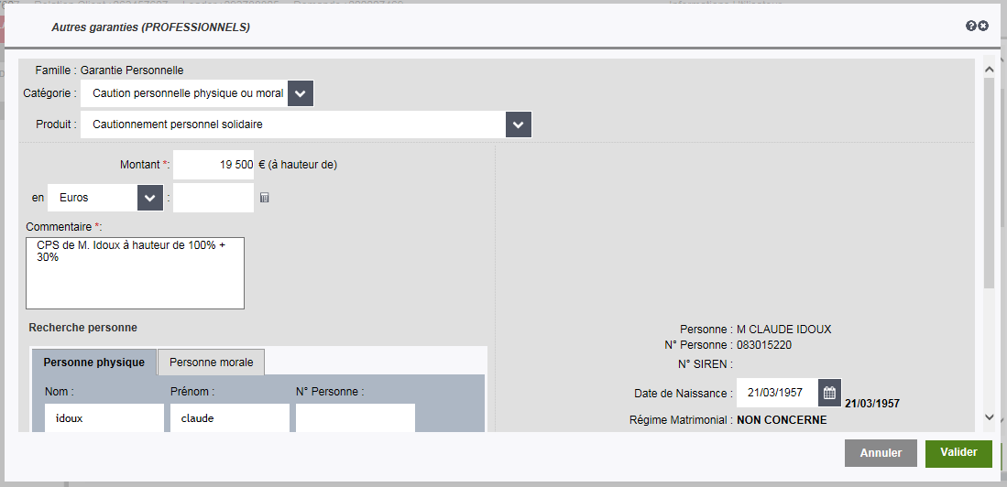
Les Garanties d’un concours
Ce montant sera automatiquement majoré de 30%
Rechercher la personne physique: vérifier dans le SI que le régime matrimonial est à jour

Slide 25
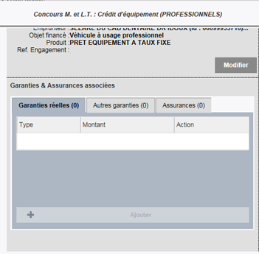
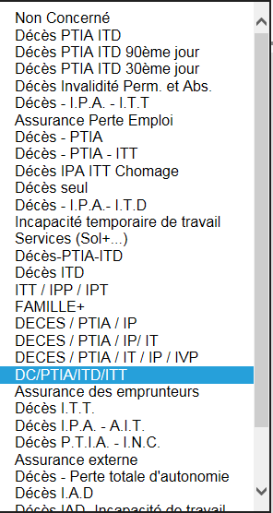
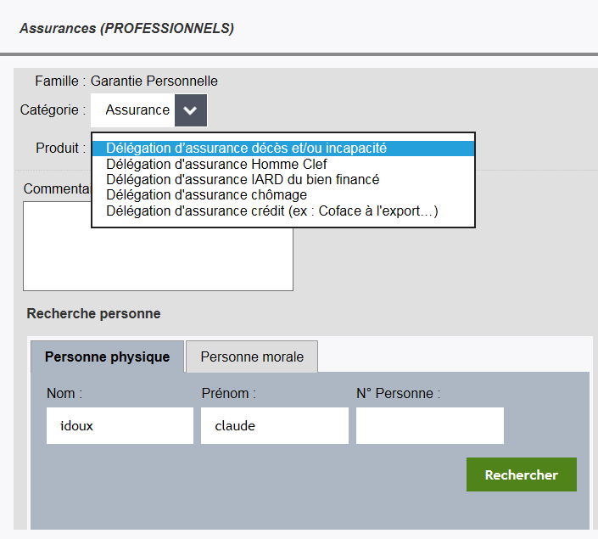
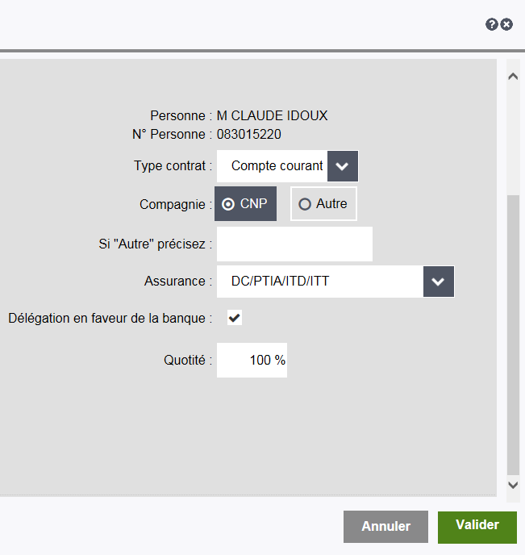
Les Assurances d’un concours
préciser
N’oubliez pas les précisions et particularités de l’Assurance dans la case « Commentaire »
Rechercher la personne physique

Slide 26
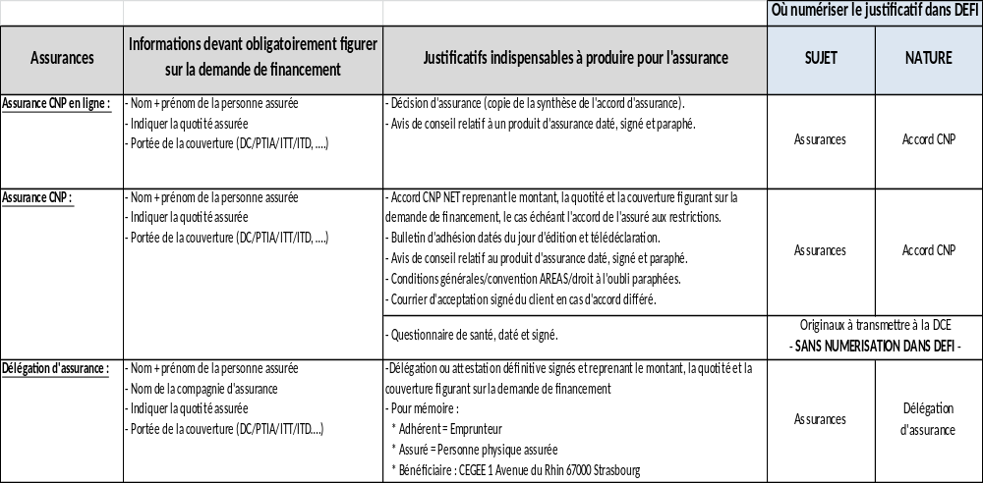
Les Assurances d’un concours
Zoom sur les Assurances :
Veillez à la cohérence entre DEFI et CNP Net
Avec date d’effet immédiate pour édition des offres de prêt

Slide 27
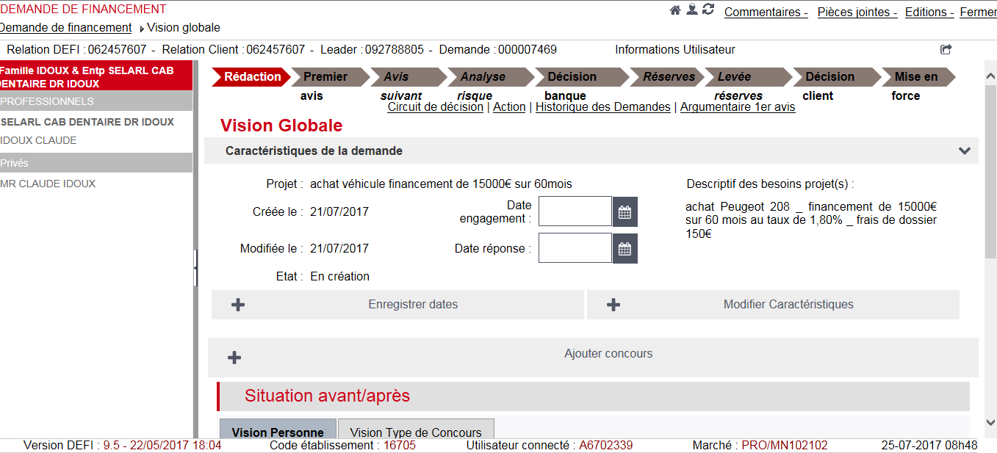
L’Argumentation d’un concours
Rédiger l’avis motivé dans l’écran DEFI
  Après utilisation du « circuit de décision » pour passer la demande de l’étape « rédaction » à l’étape « premier avis »

Slide 28
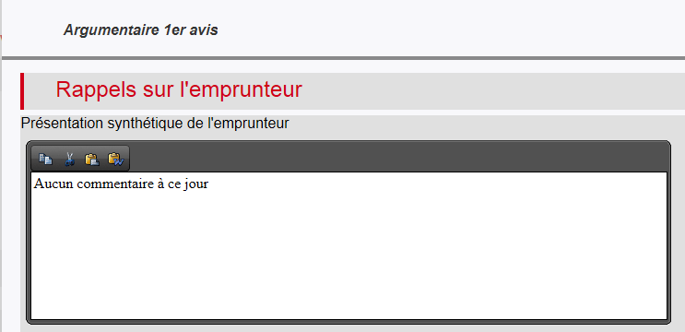
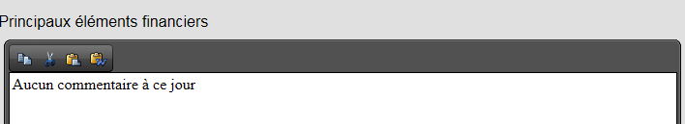
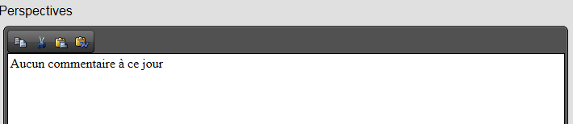
L’Argumentation d’un concours
Rédiger l’avis motivé dans l’écran DEFI
  « Argumentaire 1er avis » permet de compléter les différentes zones :
    Si ces informations sont présentes dans DSC ou dans une note de synthèse au format word enregistrée en PJ pas de complément nécessaire

Slide 29
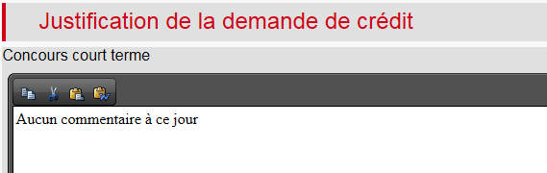

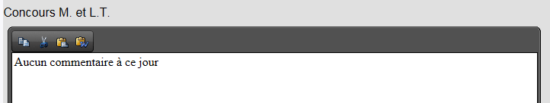

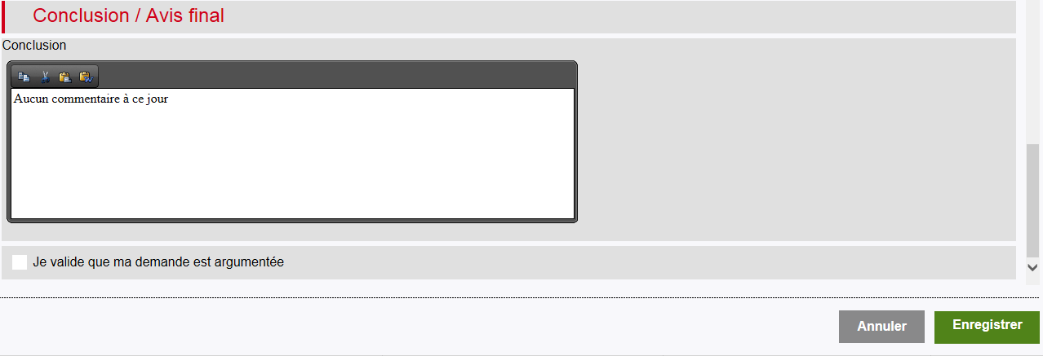
L’Argumentation d’un concours
Zone de texte uniquement à destination du Délégataire pour prise de décision

Slide 30
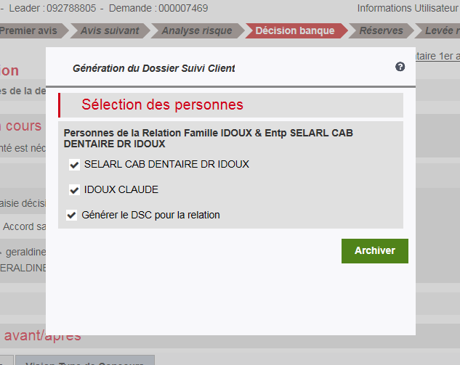
L’Argumentation d’un concours
Générer le Dossier Suivi Client pour figer les données client
  Lors du passage de la demande à l’étape suivante (« Avis suivant » ou « Décision banque ») un document au format PDF va être généré et conservé dans le module pièces jointes.

Slide 31
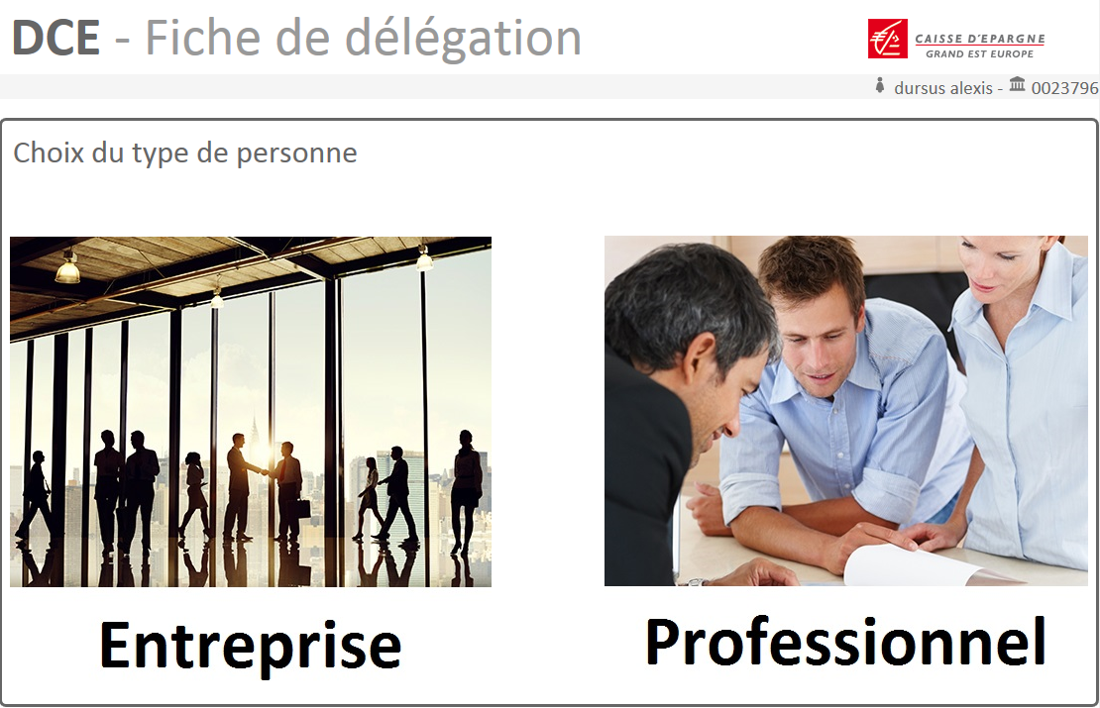
LES Pièces & Données D’UN CONCOURS
La fiche de délégation : un outil qui recense les encours du client à partir de la saisie d’un numéro de personne et permet, après ajout du financement demandé, de déterminer le niveau de délégation de la demande.
=> BDR
=> BDD

Slide 32
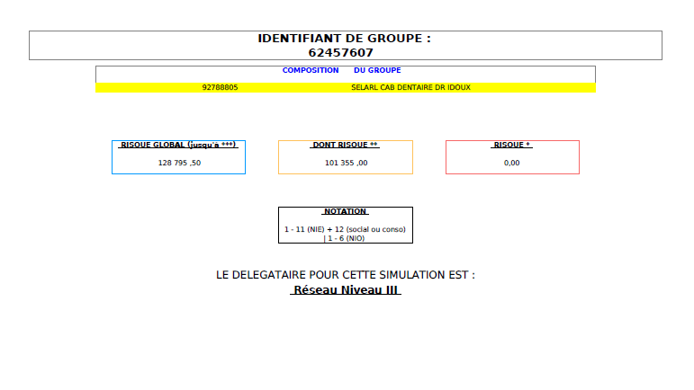
LES Pièces & Données D’UN CONCOURS
Lorsque la fiche de délégation est finalisée, il convient de l’annexer à la demande de financement en pièce jointe :

Slide 33
LES Pièces & Données D’UN CONCOURS
Pièces Crédit : Indispensable au stade « mise en force », mais atout différenciant en anticipant son utilisation.
L’outil « Pièces Crédit » est une aide (et non une contrainte), il permet de définir l’exhaustivité des pièces et des données nécessaires pour les différentes phases du processus d’octroi (Décision, Mise en Place, Déblocage et Post-déblocage) et selon le type d’emprunteur, l’objet, la garantie et l’assurance du financement. Les produits finis sont deux formulaires à destination du client et pour un usage interne, qui listent des pièces et informations nécessaires.
Utilisé très en amont, c’est un guide permettant de constituer facilement un dossier complet, et évite de revenir plusieurs fois vers le client : « Excusez-moi, j’ai encore besoin d’une information complémentaire… »
    un atout « pro »
Ainsi, en phase « mise en force », c’est le garant de l’exhaustivité d’un dossier, d’une rapidité de traitement (plus d’aller-retour, dossier complet dès le 1er envoi), et au final, de la satisfaction du client.
    un atout « efficacité »

Slide 34
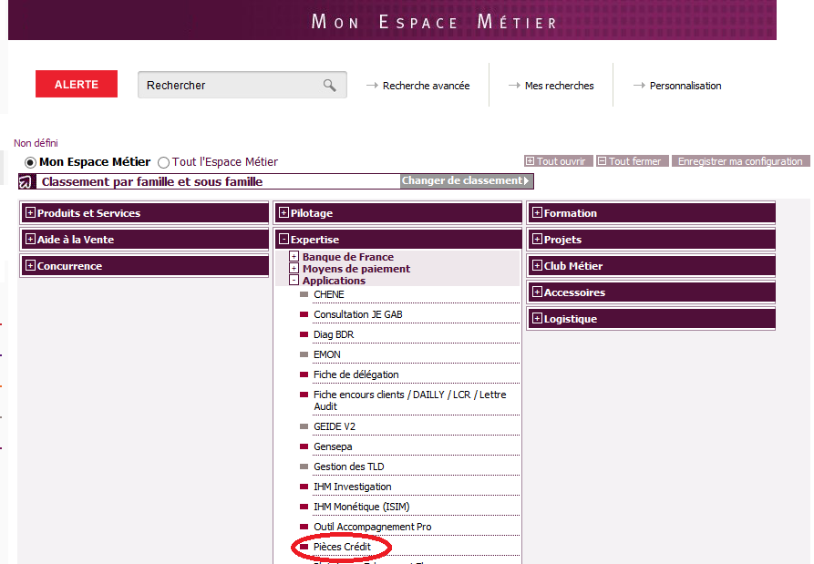
LES Pièces & Données D’UN CONCOURS

Slide 35
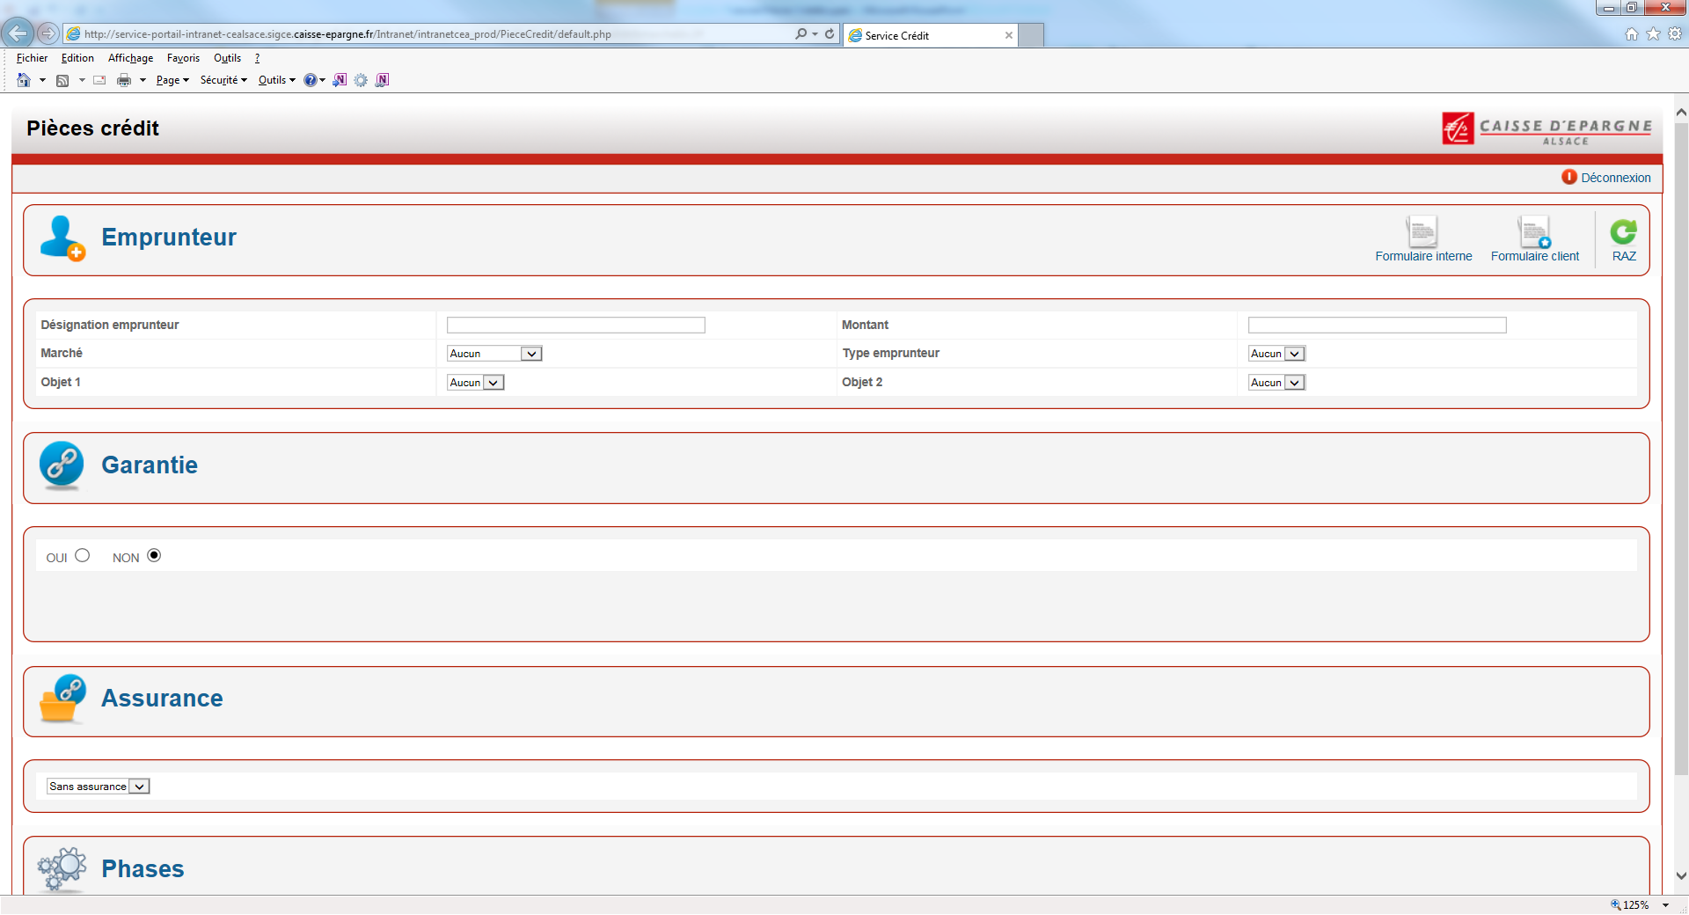
LES Pièces & Données D’UN CONCOURS
Saisie des caractéristiques liées à l’emprunteur et à l’objet financé
Choix des garanties liées au financement
Choix des assurances (CNP ou Délégation)
Choix de la phase dans laquelle on souhaite se situer

Slide 36
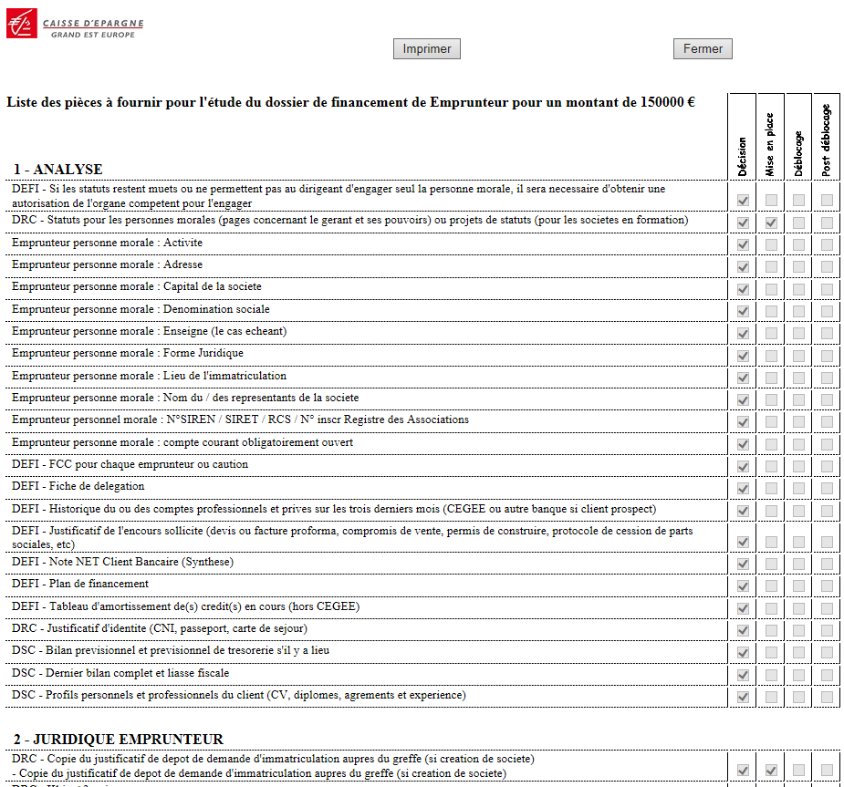

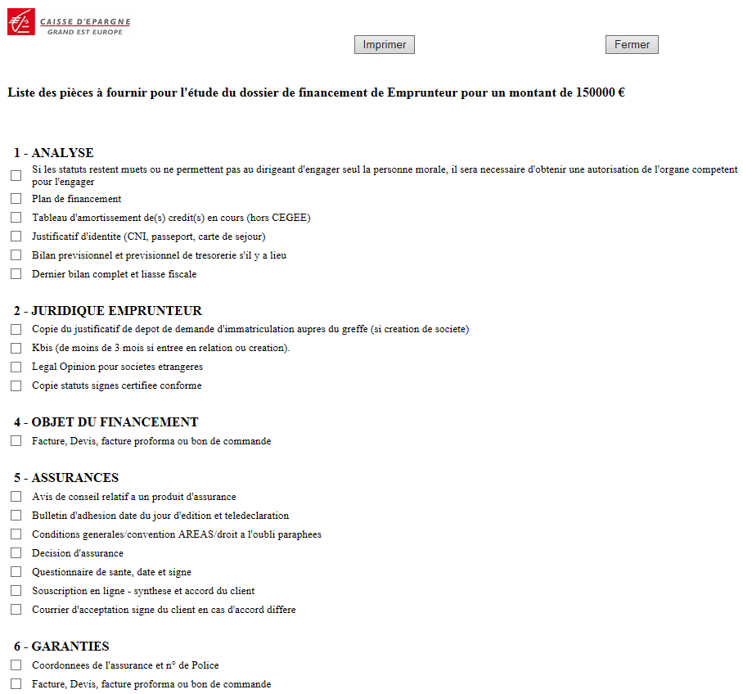

LES Pièces & Données D’UN CONCOURS

Slide 37

LES Pièces & Données D’UN CONCOURS
La « Demande de financement » : c’est le « bon de commande » pour le décideur et la mise en force qui reprend les caractéristiques de la demande de financement.
Elle est le support « faisant foi » où sont présentés exhaustivement l’ensemble des termes et conditions d’un (des) financement(s) sollicité(s).
La fiabilité et l’exactitude des éléments ressortant de ces documents sont exclusivement de la responsabilité des instructeurs.
Elle est à ajouter dans les pièces jointes :

Slide 38
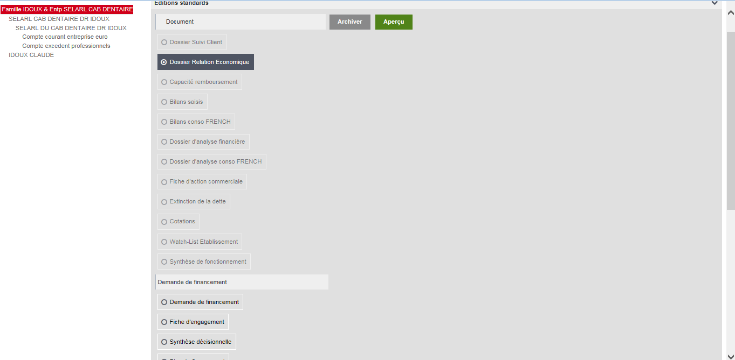
LES Pièces & Données D’UN CONCOURS
2
1

Slide 39
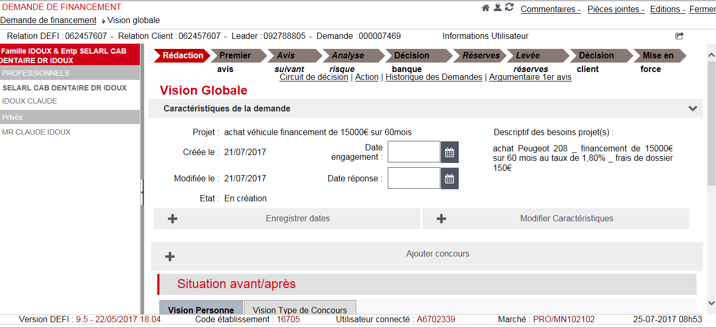
LES Pièces & Données D’UN CONCOURS
Pour numériser les documents : « Pièces Jointes » : véritable armoire numérique, elle se doit d’être correctement rangée, pour qu’on s’y retrouve.

Slide 40
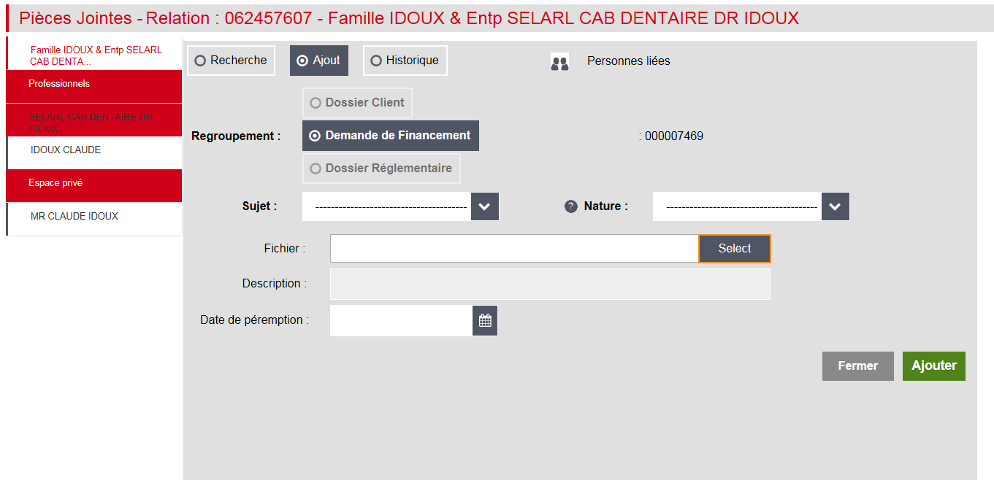
LES Pièces & Données D’UN CONCOURS
Classement des pièces d’une demande de financement dans les « Sujet » & « Nature » :
Ajouter en pièces jointes les éléments utiles et nécessaires à
l’étude, tels que prévisionnel, marchés, bon de commande, etc…
NB: Dans le cas d’une PJ caduque, enregistrer une nouvelle PJ en indiquant « annule et remplace » sur la ligne description
L’intitulé des pièces doit être précis pour faciliter sa recherche et son utilisation

Slide 41
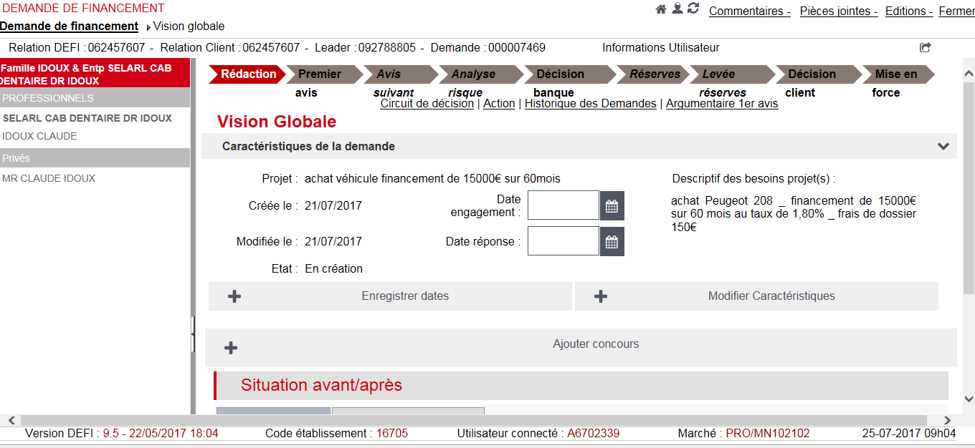
LE circuit de décision D’UN CONCOURS

Slide 42
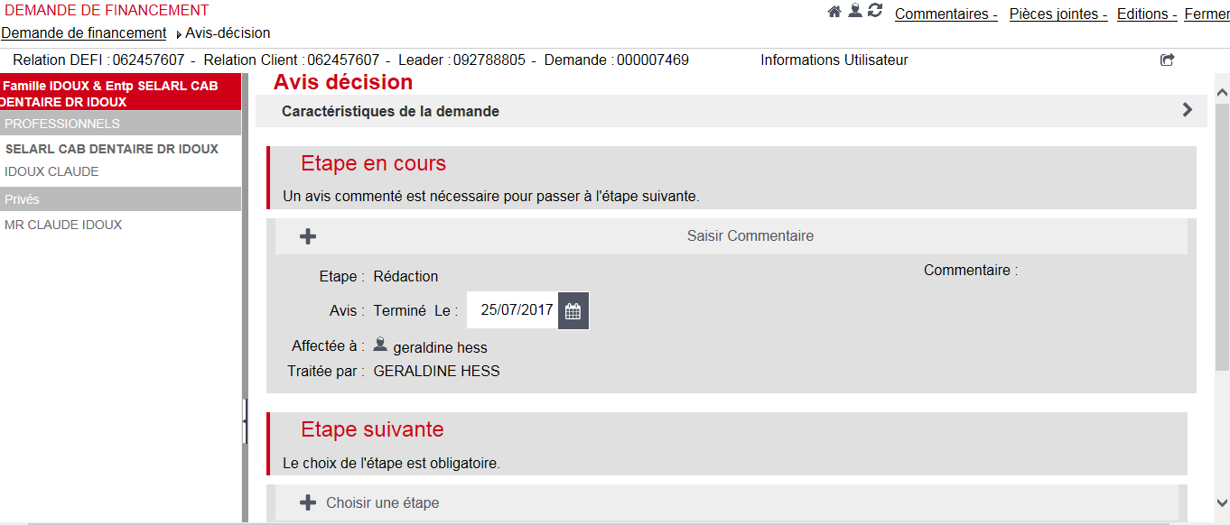
LE circuit de décision D’UN CONCOURS
C’est l’enregistrement d’un commentaire qui valide l’étape :

Slide 43
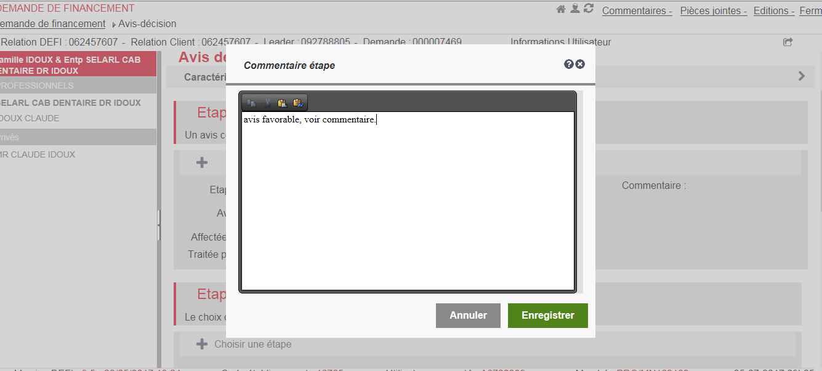
LE circuit de décision D’UN CONCOURS

Slide 44
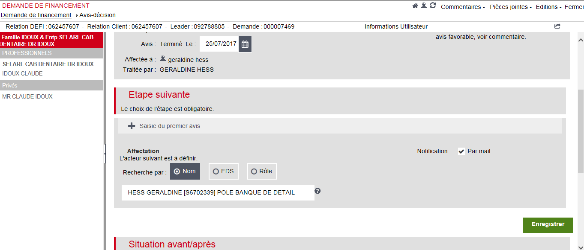
LE circuit de décision D’UN CONCOURS
Au regard du délégataire, et pour passer à l’étape suivante, le gestionnaire adresse la demande pour Saisie du 1er avis
Si le gestionnaire est délégataire : il s’envoie immédiatement le dossier à lui-même pour décision banque

Slide 45
LE circuit de décision D’UN CONCOURS
Le dossier est orienté en fonction du délégataire :
Pour les Pro. :
      en Décision Banque si le délégataire est le DC
      en Saisie pour Avis Suivant si le délégataire est le Marché ou la DCE
Pour la BDR :
      en Décision Banque si le délégataire est au Marché
      en Saisie pour Avis Suivant au DCA si le délégataire est à la DCE
Une fois la décision rendue, le dossier est retourné chez le gestionnaire pour enregistrement de l’accord client.

Slide 46
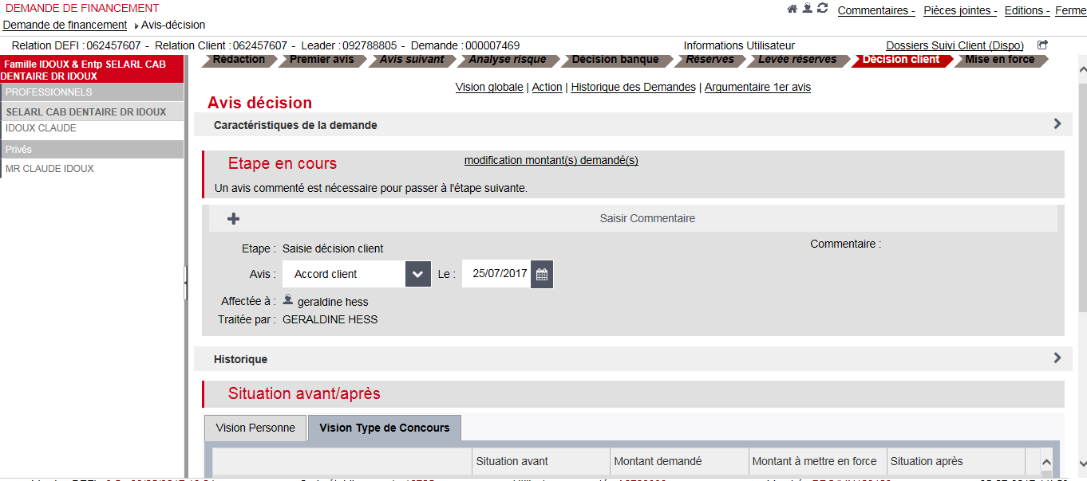
LE circuit de décision D’UN CONCOURS
NB : Un accord avec Réserves permet au gestionnaire de modifier des données de la demande DEFI (taux, frais de dossier, garanties, N° de compte, quantième…) ou de les compléter (le prospect devient client suite à l’accord).

Slide 47
LE circuit de décision D’UN CONCOURS
Lorsque le délégataire est la DCE, les EDS suivants sont à utiliser :
Pour les Pro. :
      Les demandes DEFI sont à adresser exclusivement sur l’EDS :
      DECISIONS ENGAGEMENTS MARCHES (à l’exclusion de tout autre EDS)
      accompagné impérativement d’un mail d’envoi à envoyer :
      ▪ sur la boite mail générique : CEGEE-B-ENGAGEMENTS-EST-BDD-BDR pour les dossiers ex-CEA
      ▪ sur la boite mail générique : CEGEE-B-ENGAGEMENTS-OUEST-PRO-BDR pour les dossiers ex-CELCA
Pour la BDR :
      CA Marne Ardennes – CA Nord Lorraine – CA Sud Lorraine – CA Aube Haute Marne :
          les demandes DEFI sont à adresser exclusivement sur l’EDS : DECISIONS ENGAGEMENTS MARCHES (à l’exclusion de tout autre EDS)
          accompagné d’un mail d’envoi à envoyer sur la boite mail générique : CEGEE-B-ENGAGEMENTS-OUEST-PRO-BDR
      CA Alsace Nord – CA Alsace Sud :
          les demandes DEFI sont à adresser exclusivement sur l’EDS : DECISIONS ENGAGEMENTS MARCHES (à l’exclusion de tout autre EDS)
          accompagné d’un mail d’envoi à envoyer sur la boite mail générique : CEGEE-B-ENGAGEMENTS-EST-BDD-BDR

Slide 48
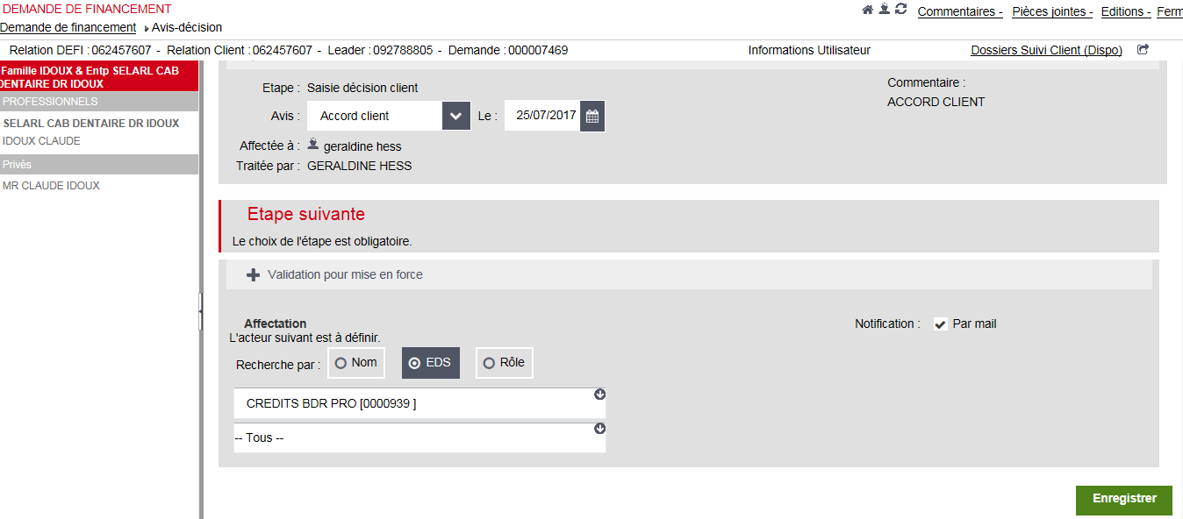
LE circuit de décision D’UN CONCOURS
Le dossier est prêt :
La demande de financement est éditée et jointe dans les pièces.
Les éléments contenus dans cette demande sont facilement compréhensibles et bien ceux pour lesquels le client a donné son accord final.
Les pièces indiquées comme nécessaires par Pièces Crédit ont bien toutes été numérisées et nommées au sein du pavé « Pièces jointes » .
Transmettre à l’EDS « REALISATION CREDITS PRO BDR » accompagné d’un mail d’envoi à la boite mail générique : CEGEE-B-CRED-PRO-BDR

Slide 49
LE circuit de décision D’UN CONCOURS
Incomplétude de la demande DEFI :
La demande DEFI est contrôlée par un gestionnaire de la DCE en charge de la mise en force selon la demande de financement souhaitée.
La demande est incomplète : le gestionnaire de la DCE en charge du contrôle demande ses compléments dans DEFI et retourne la demande de financement au demandeur.
Le demandeur est averti par mail du retour de la demande DEFI copie Middle Office du Centre d’Affaires.
Lorsque la saisie DEFI est incomplète (ou ne correspond pas aux pièces jointes), nécessité de dupliquer la demande dans DEFI.
Le demandeur consulte l'historique du circuit de décision afin de prendre connaissance des compléments demandés.
Le demandeur récupère les éléments manquants auprès du client et numérise ces éléments au sein de "Pièces jointes" dans DEFI.
Lorsque tous les éléments manquants sont récupérés et disponibles dans DEFI, le demandeur retourne la demande de financement au gestionnaire de la DCE en charge du traitement avec le statut "Validation pour mise en force" en cochant obligatoirement la case « Notification par mail » copie BL de service Réalisation Crédits BDR Pro.
S'il s'avère que le dossier n'est toujours pas complet, le processus se répètera jusqu’à obtention de l'intégralité des éléments demandés.

